Slide 1

Universidade Federal do Espírito Santo
Centro de Ciências Exatas
Departamento de Física
Física Experimental 1 em Casa
Profs. Giuseppi Camiletti
giuseppi.camiletti@ufes.br
Semestre 2021/1 - JunOut21

Slide 2
Objetivo Aula 12
Discutir aspectos teóricos sobre colisões e orientar a realização do Experimento 5;

Slide 3
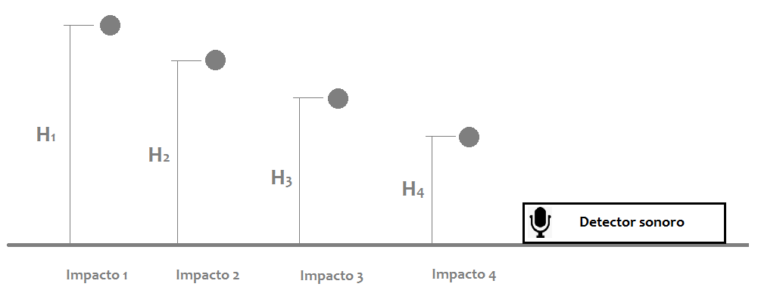
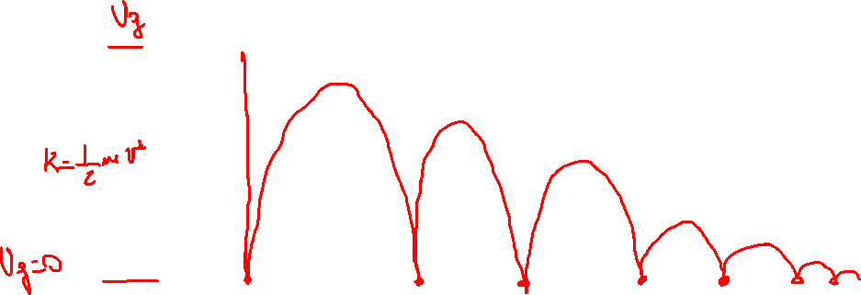

Slide 4
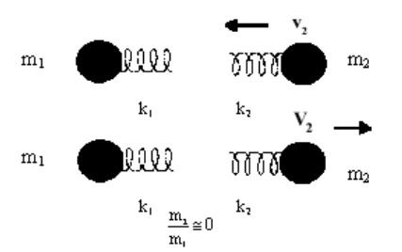
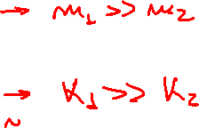
Fonte: CAVALCANTE M A, SILVA E, PRADO R, HAAG R. O Estudo de Colisões através do Som. Revista Brasileira de Ensino de Física, vol. 24, no. 2, Junho, 2002. Disponível em: https://www.scielo.br/j/rbef/a/Mjy3p8CDzwVPMbhxzFCQFcb/?lang=pt&format=pdf. Acesso em agosto de 2021.

Slide 5
Algumas observações. Se:
m₁ >> m₂ (o piso não se move)
k₁ >> k₂ (o piso não se deforma)
Fonte: CAVALCANTE M A, SILVA E, PRADO R, HAAG R. O Estudo de Colisões através do Som. Revista Brasileira de Ensino de Física, vol. 24, no. 2, Junho, 2002. Disponível em: https://www.scielo.br/j/rbef/a/Mjy3p8CDzwVPMbhxzFCQFcb/?lang=pt&format=pdf. Acesso em agosto de 2021.

Slide 6
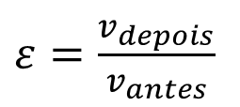
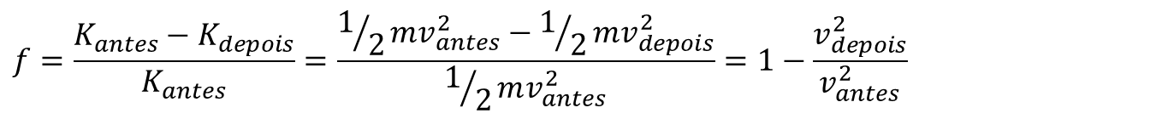

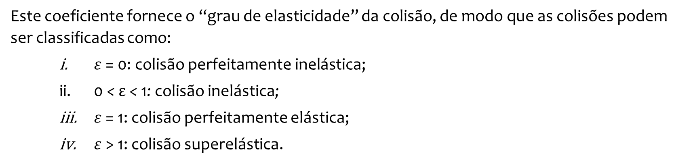
$$f=\frac{K_{antes}−K_{depois}}{K_{antes}}=\frac{1/2mv_{antes}^{2}−1/2mv_{depois}^{2}}{1/2mv_{antes}^{2}}=1−\frac{v_{depois}^{2}}{v_{antes}^{2}}$$
A fração de perda de energia pode ser determinada pelo coeficiente de restituição
$ε=\frac{v_{depois}}{v_{antes}}$
Este coeficiente fornece o “grau de elasticidade” da colisão, de modo que as colisões podem ser classificadas como:
$ε$ = 0: colisão perfeitamente inelástica;
0 < $ε$ < 1: colisão inelástica;
$ε$ = 1: colisão perfeitamente elástica;
$ε$ > 1: colisão superelástica.

Slide 7
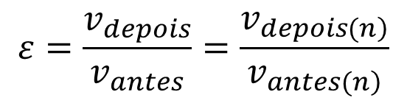
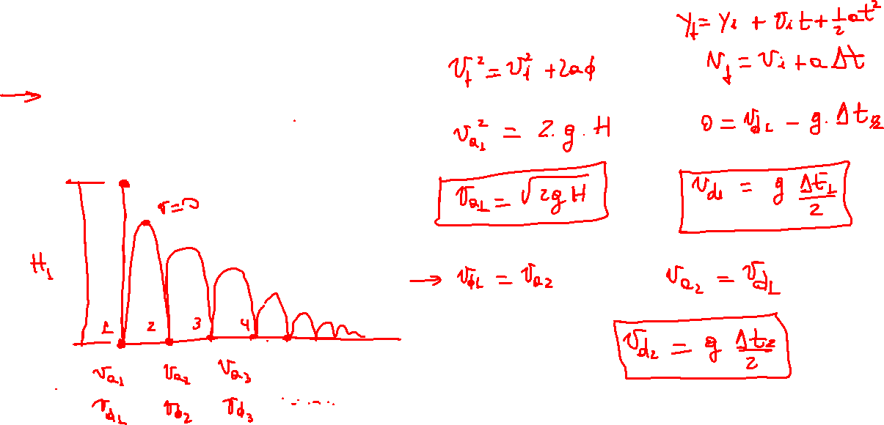
Supondo que a fração de perda de energia seja constante, independendo do valor da velocidade de impacto da esfera de massa m2, o valor do coeficiente de restituição poderá ser determinado entre quaisquer dois intervalos de tempos consecutivos n e n+1. Então
$$ε=\frac{v_{depois}}{v_{antes}}=\frac{v_{\left.depois(n\right)}}{v_{\left.antes(n\right)}}$$

Slide 8
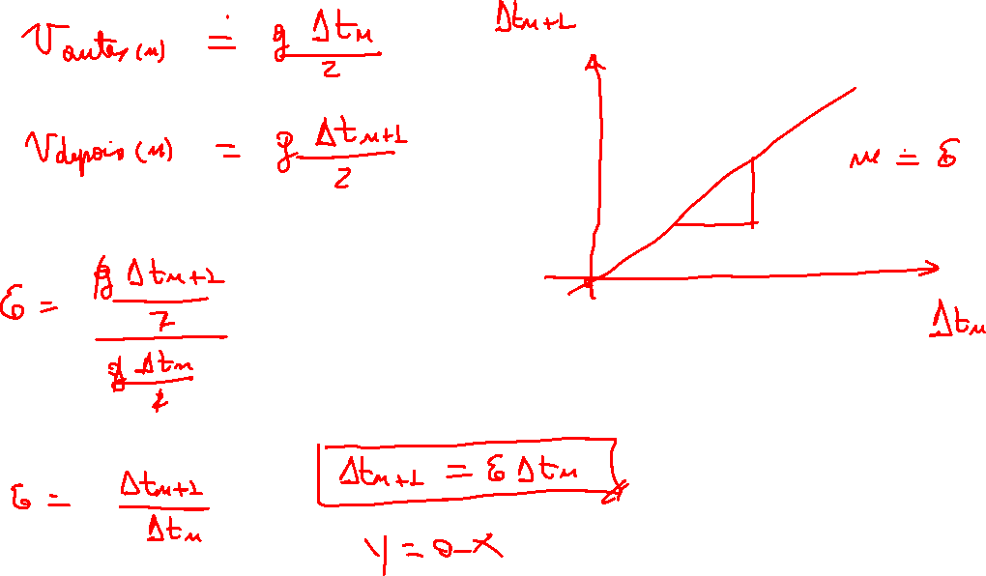

Slide 9
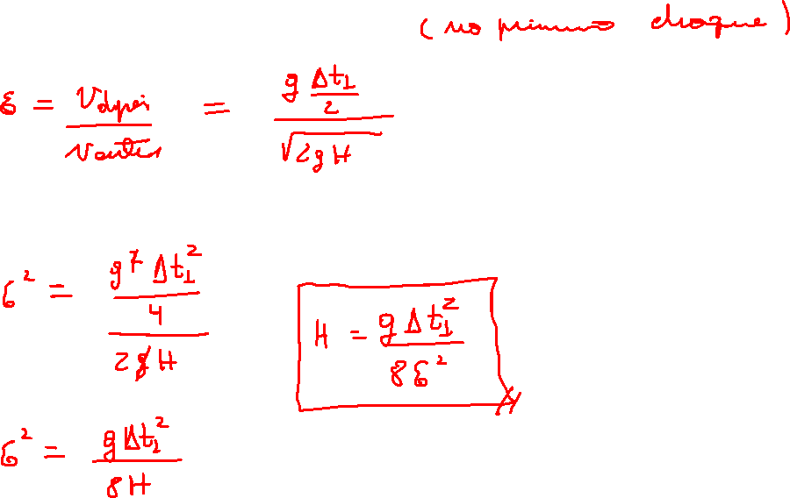
Determinação da altura de abandono da esfera

